Slide 1

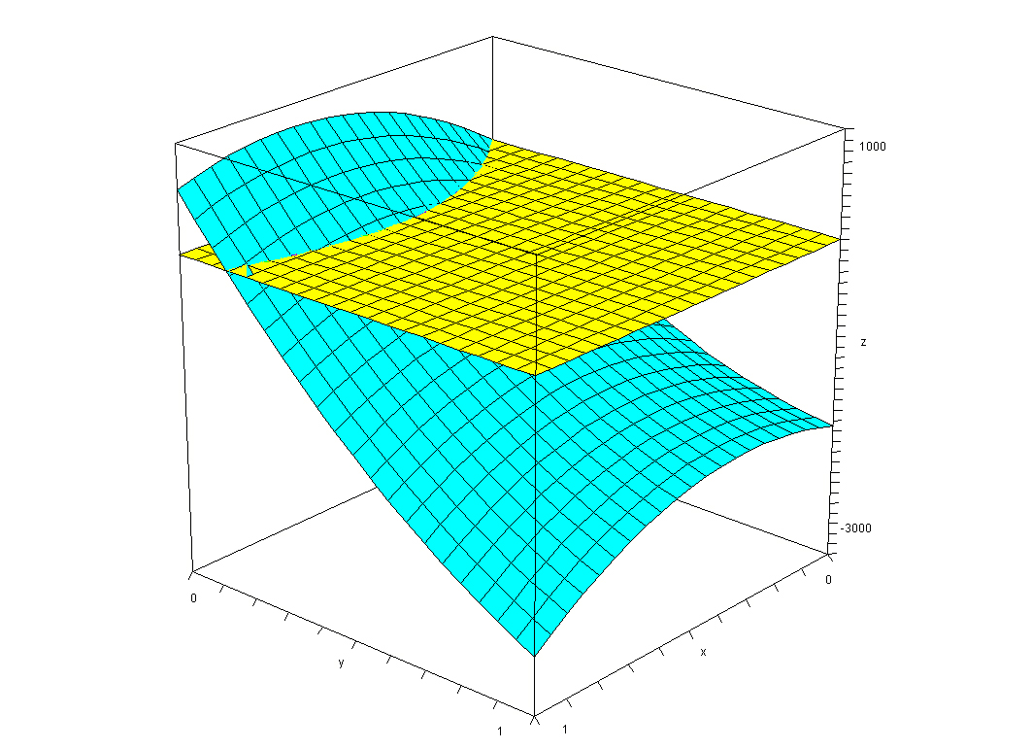
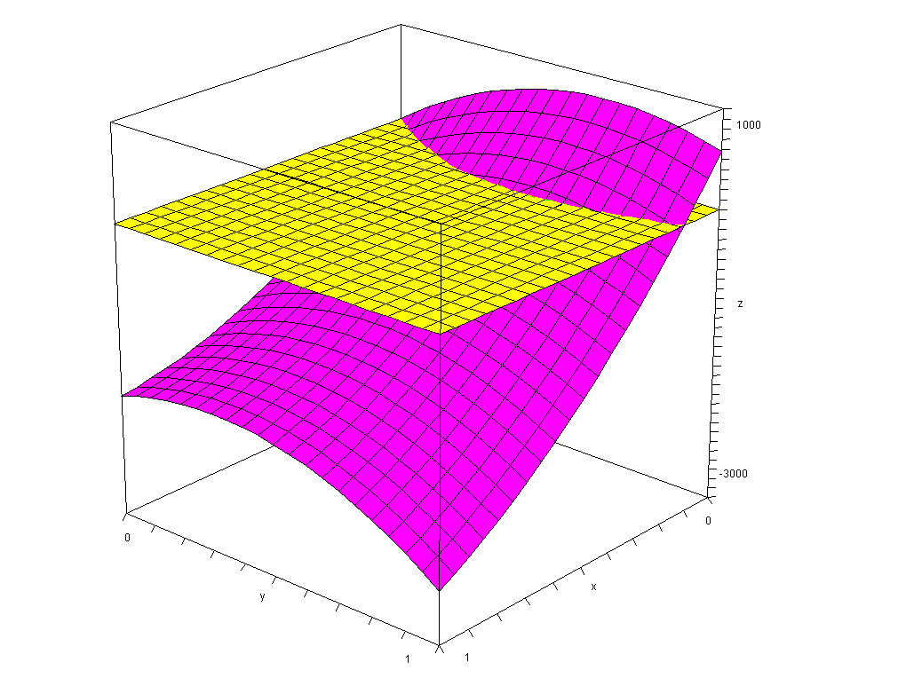

Optimal Krigföring via Tullar
Kamratföreningen Blå Dragoner,
Umeå Skvadron,
Garnisonsmässen,
Umeå Garnison,
27 November, 2025
W1
W2
T2
T1
T2
T1
Peter Lohmander
Version 251125_1916

Slide 2

Länkarna nedan inkluderar kompletta bevis och härledningar till alla formler.
Referenser:
Lohmander, P., Optimal tariffs and international trade, (Manuscript submitted to international journal,
November 2025.)
Lohmander, P., Optimal tariffs and international trade,
Invited Talk,
Mid Sweden University, Sundsvall, 2025-09-30
http://www.lohmander.com/PL_MIUN_250930.pdf
Lohmander, P., Linear and nonlinear optimization of international trade and tariffs,
Recent Trends in Statistical Theory and Applications (WSTA 2025),
10th International Webinar, June 29 to July 2, 2025, in celebration of National Statistics Day.
Organizers: Department of Statistics, University of Kerala, in collaboration with
the Indian Society for Probability and Statistics (ISPS) and the Kerala Statistical Association (KSA)
http://www.lohmander.com/PL_WSTA_2025.pdf
http://www.lohmander.com/PL_WSTA_2025.pptx
http://www.lohmander.com/PL_WSTA_2025_Appendix.pdf
http://www.lohmander.com/PL_WSTA_2025_Appendix.docx

Slide 3
ORIENTERING:
Geopolitiken påverkas mycket av tullkrig år 2025.
Krig med militära medel är beroende av ekonomiska resurser, vilka starkt påverkas av ekonomisk krigföring, särskilt tullkrig.

Slide 4
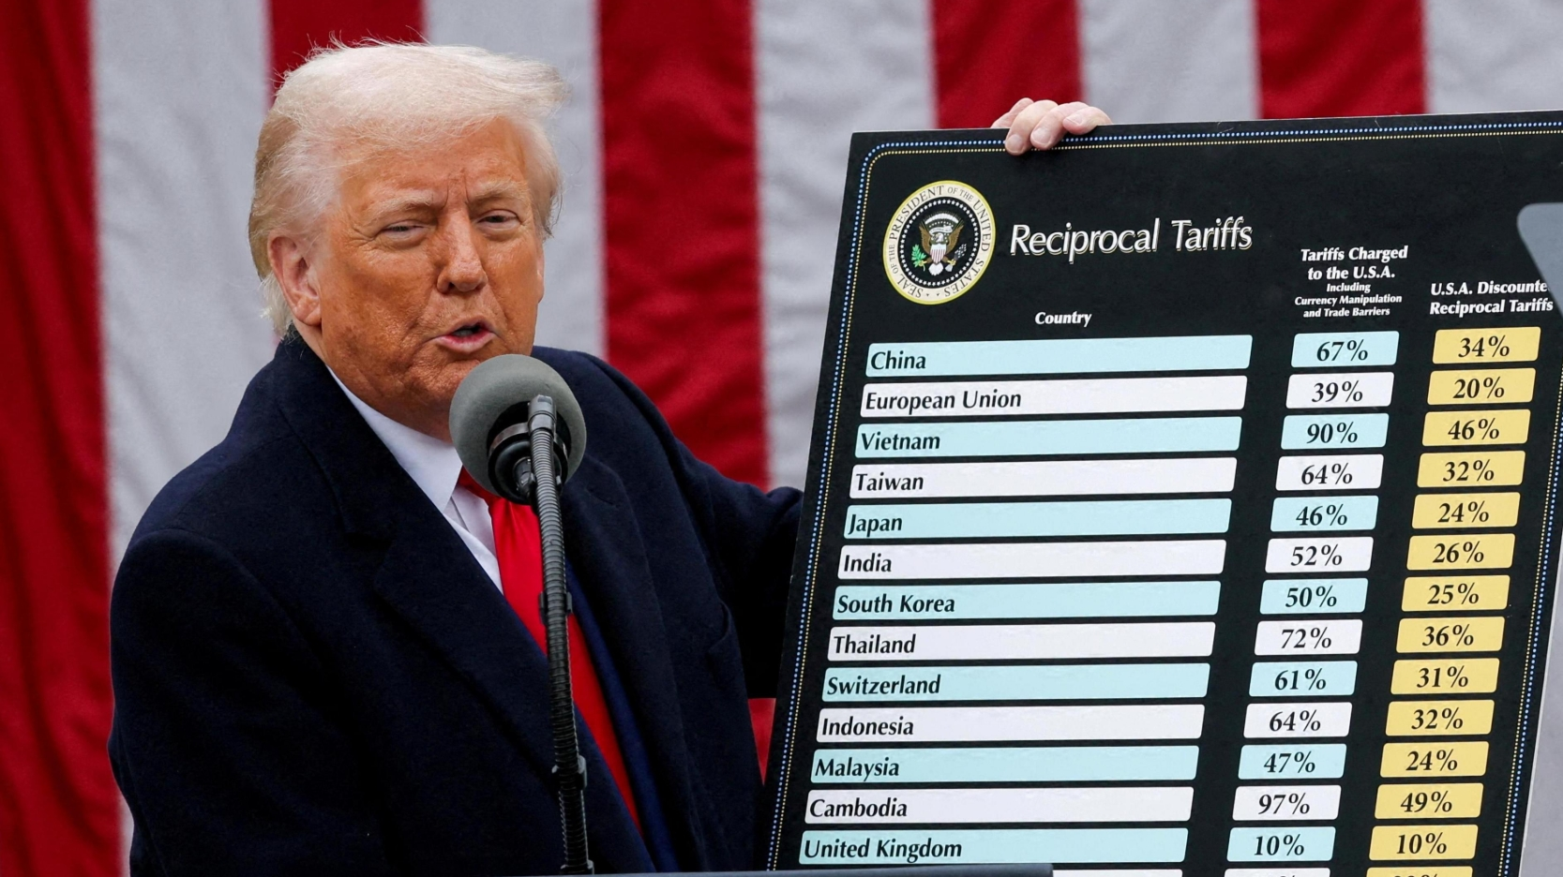
Sammanfattning:
Tullkrig analyseras med matematiska metoder. Optimala strategier för anfall och försvar med tullar beräknas med operationsanalys inklusive spelteori.
Resultaten diskuteras med koppling till hur USA har ändrat tullarna under 2025 samt hur EU respektive Kina har bemött de kraftigt ökade tullarna.
Foto: BBC.co.uk

Slide 5
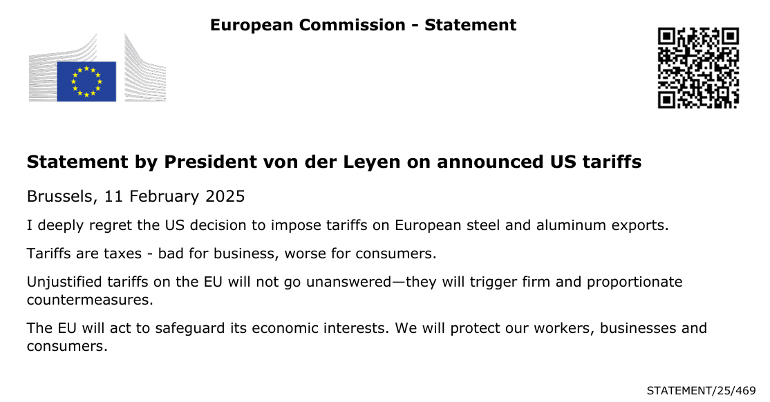
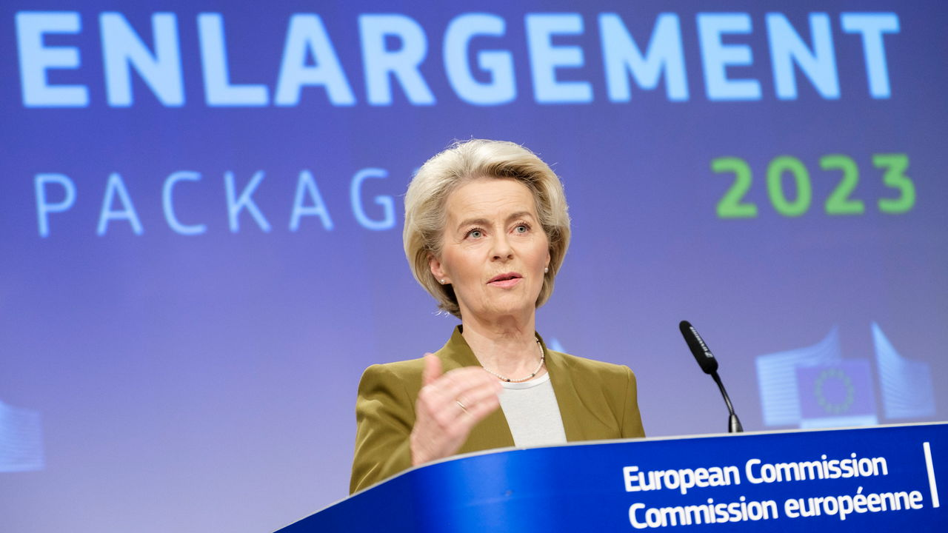

Slide 6
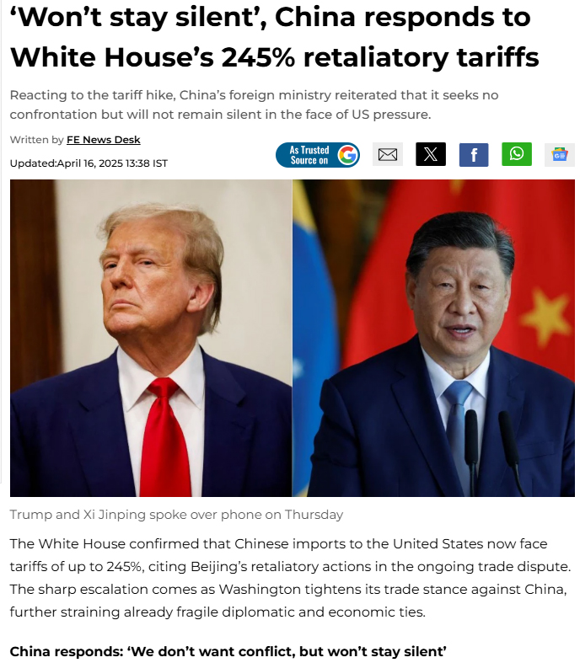
Financial Express

Slide 7
Sammanfattning av analysen:
Optimala tullstrategier för anfall,
med och utan optimala strategier för försvar,
beräknas baserade på:
A. En linjär partiell jämviktsmodell för handel.
B. En icke-linjär allmän jämviktsmodell för handel.

Slide 8
Viktigt resultat #1:
Det är alltid lönsamt för en nation att införa en strikt positiv tull på import, så länge som andra nationer inte inför tullar.
Med andra ord:
“Så länge som ingen vågar försvara sig så är det lönsamt att anfalla.”

Slide 9
Viktigt resultat #2:
Det är rationellt för en nation N2 att införa en tull, T2, om N1 inför en tull, T1.
Med andra ord:
“Det är bättre att försvara sig mot anfall än att vara pacifist.”

Slide 10
Först tänker vi oss en värld med två länder där varje nation fattar sina egna beslut utan att samordna någonting med andra nationer.
Då, i en Nash jämvikt, är det inte rationellt för någon att ändra sina egna beslut, exempelvis tullar.
Viktigt resultat #3:
Nash-jämviktskombinationen av tullar är unik och stabil. Dessa tullar kan vara höga.
Viktigt resultat #4:
De ekonomiska resultaten i båda nationerna är högre vid frihandel än i Nash-jämviktslösningen med tullar.

Slide 11
Viktigt resultat #5:
Om båda nationerna vet att de andra nationerna kommer att reagera på ökade tullar och välja den optimala tullen, är det inte rationellt för någon nation att lämna frihandel och införa tullar.
Med andra ord:
Det är viktigt att tydligt uppvisa kraftfullt planerat tull-försvar mot eventuella tull-anfall.
Fred med frihandelsavtal är då rationella för de deltagande.

Slide 12
Det visas också att det kan vara rationellt för en diktator att införa en tull, även om detta inte är rationellt för konsumenterna i samma nation. Diktatorn kan behålla tullintäkterna och använda dem för andra ändamål. I ett sådant fall minskar tullen konsumentöverskotten i båda länderna.
Med andra ord:
En diktator kan lura folket att det är bra för folkets ekonomi med en tull. Diktatorn behåller tull-pengarna själv för andra ändamål.

Slide 13
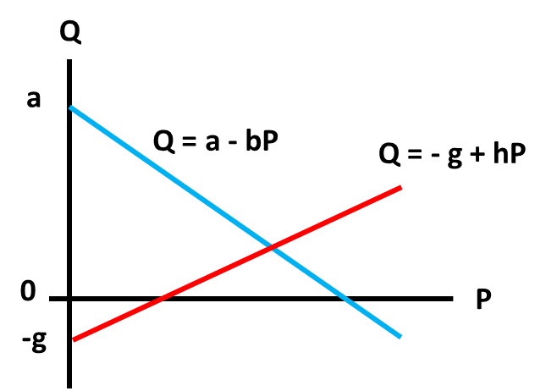
”Utbudet”,
Exporten från utlandet,
”landet N2”, till N1:
Q, ökar med priset, P.
”Efterfrågan”,
I landet N1:
Q minskar med priset, P.

Slide 14
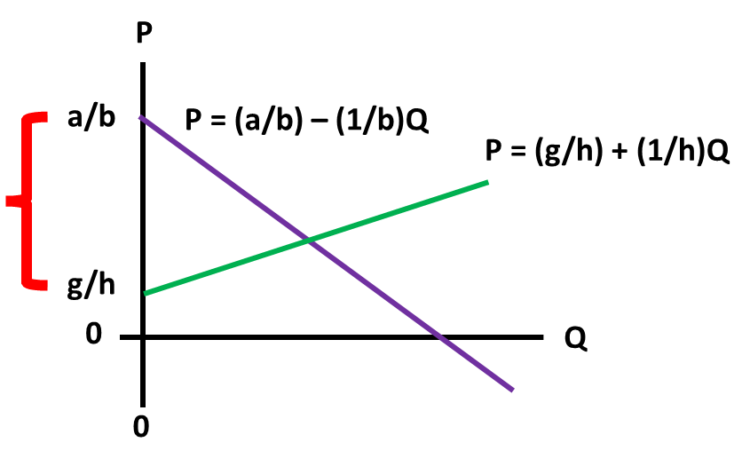
Här vänder vi på funktionerna och ser hur priset, P, påverkas av volymerna, Q.
Efterfrågefunktion
Utbudsfunktion

Slide 15
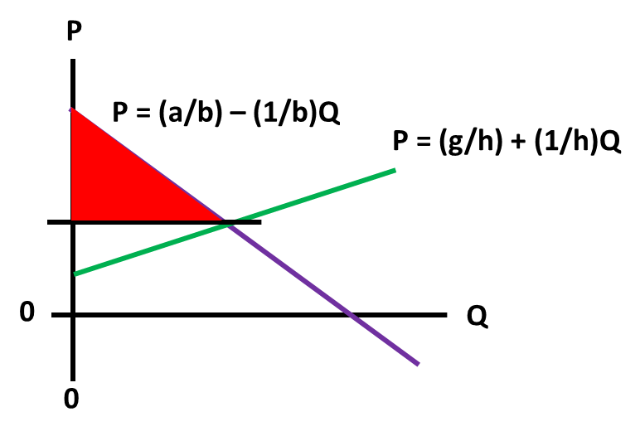
Konsument-
överskott
(Den röda
ytan)

Slide 16
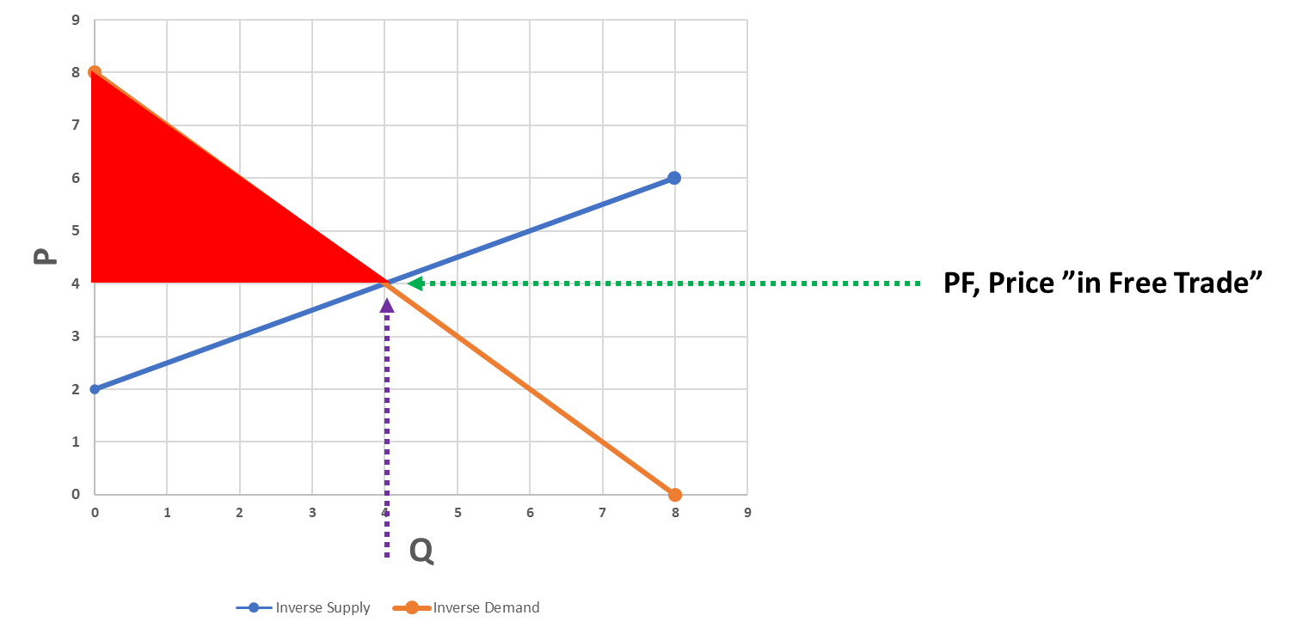
Figuren visar pris, P, och volym, Q, vid fri handel.
Konsument- överskott =
”Den röda ytan"

Slide 17
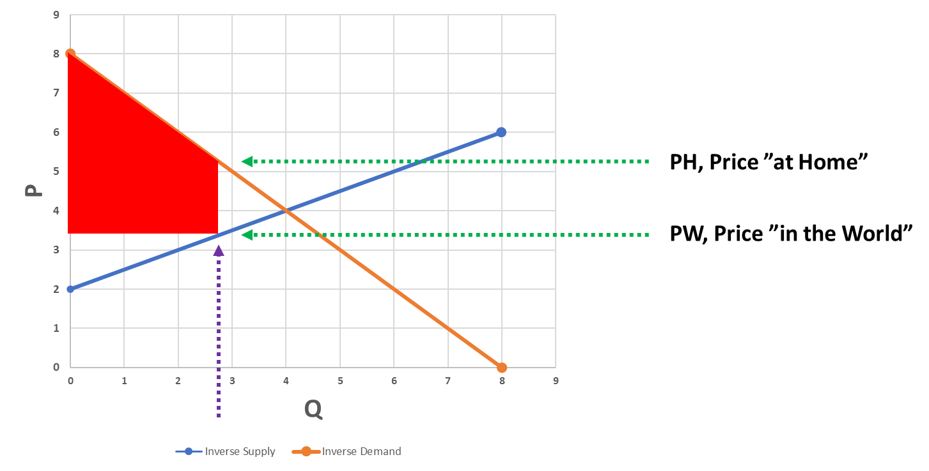
Figuren visar hur pris, PH samt PW ändras om handelsvolymen minskas.
Tull
Observera att den röda ytan först blir större och sedan mindre, när Q minskas.

Slide 18
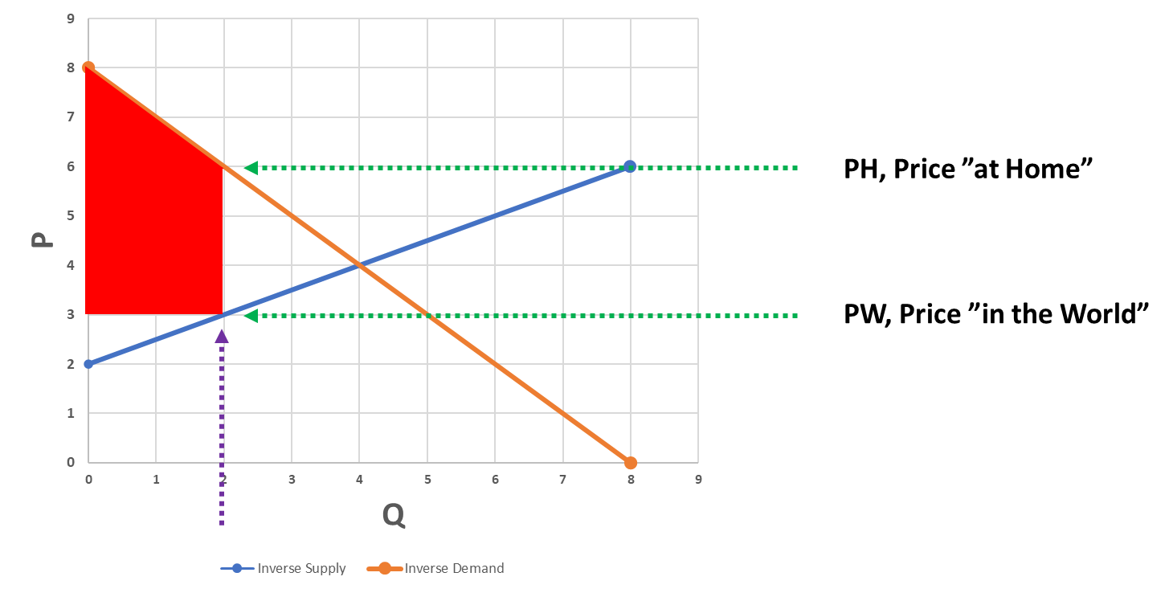
Tull
Observera att den röda ytan först blir större och sedan mindre, när Q minskas.
Om Q minskas till 0 blir den röda ytan också 0.

Slide 19
Nyutvecklad formel för den
optimala tullen, den tull
som gör konsumentöverskottet,
den röda ytan,
så stort som möjligt.

Slide 20
Ett konkret exempel
med dessa konstanter:

Slide 21
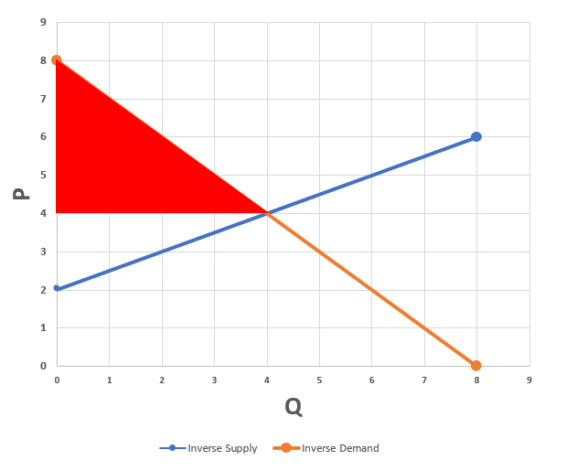
Frihandel:
Röd yta = 8.

Slide 22
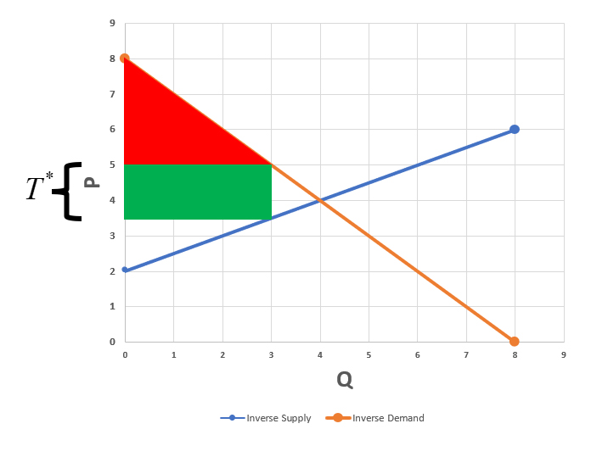
Med optimal tull:
Röd yta = 4.5
Grön yta = 4.5
Total yta = 9.

Slide 23
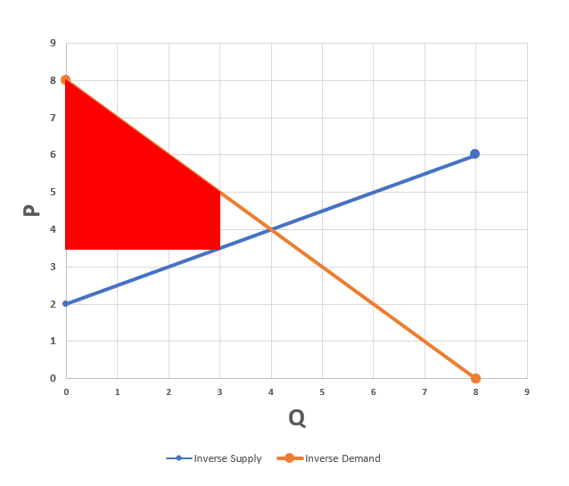
Optimal
konsumentkartell:
Röd yta = 9.

Slide 24
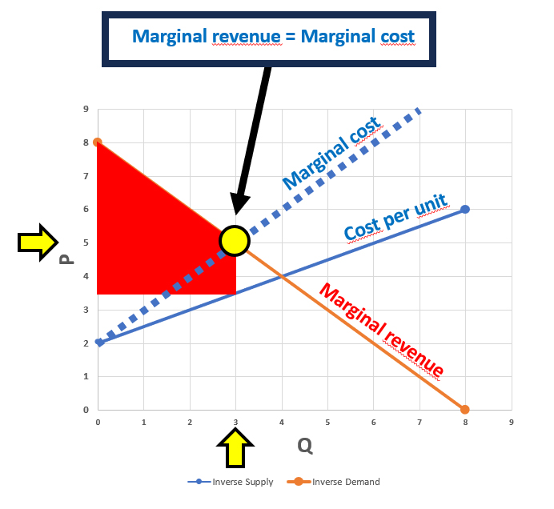
Ekonomisk
förklaring

Slide 25
Konsumenternas
totala nytta av
konsumption
beror på hur
mycket de
konsumerar
av olika slags
produkter.

Slide 26
Konsumenternas
totala nytta av
konsumption
beror på hur
mycket de
konsumerar
av olika slags
produkter.
Figuren visar
”höjdkurvor” för
hur hög nyttan
av konsumtion är
för olika
kombinationer
av c1 och c2.
c2
c1

Slide 27
Brädor
Exempel på två länder med olika
produktionsmöjligheter
Brädor
Apelsiner
Apelsiner
Nation N1
Nation N2

Slide 28
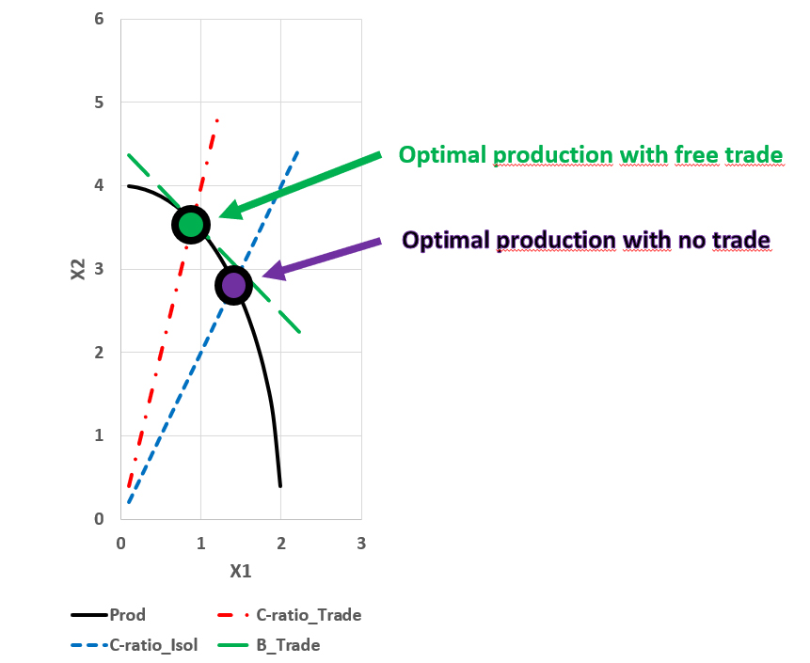
Nation N1

Slide 29
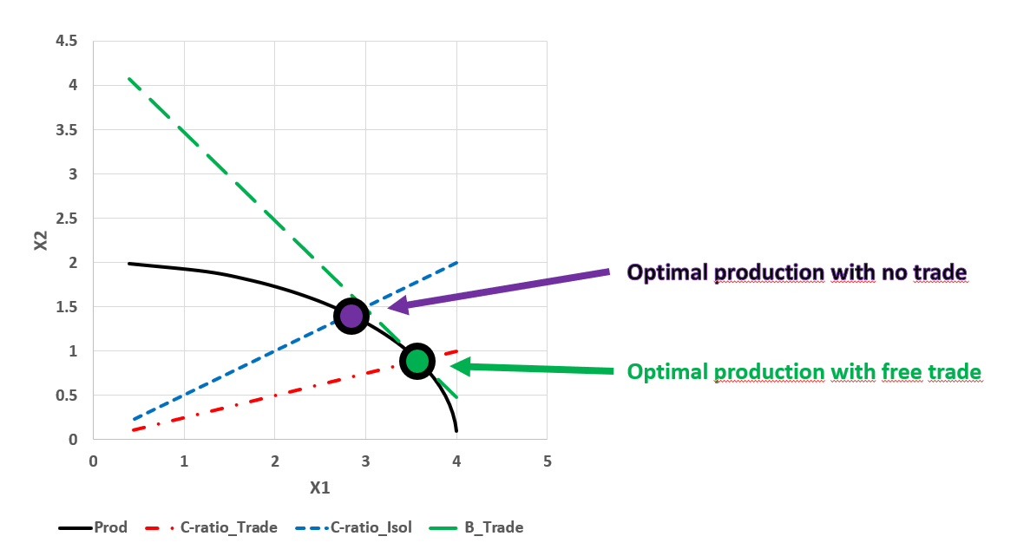
Nation N2

Slide 30
Total nytta i Nation N1
för olika tullkombinationer.

Slide 31
Total nytta i Nation N2
för olika tullkombinationer.

Slide 32
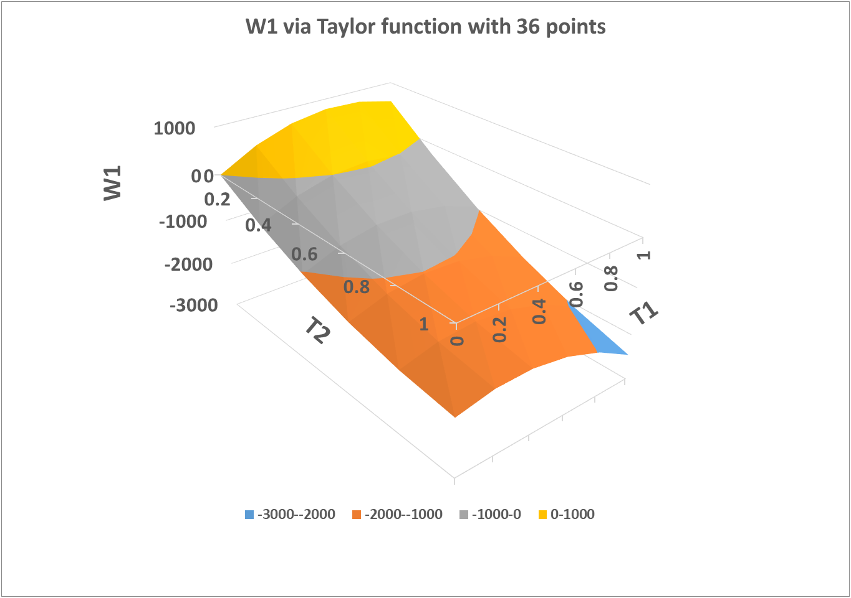
Total nytta i Nation N1
för olika tullkombinationer.

Slide 33
Total nytta i Nation N1
för olika tullkombinationer.
W1
T2
T1

Slide 34
Total nytta i Nation N2
för olika tullkombinationer.
W2
T2
T1

Slide 35
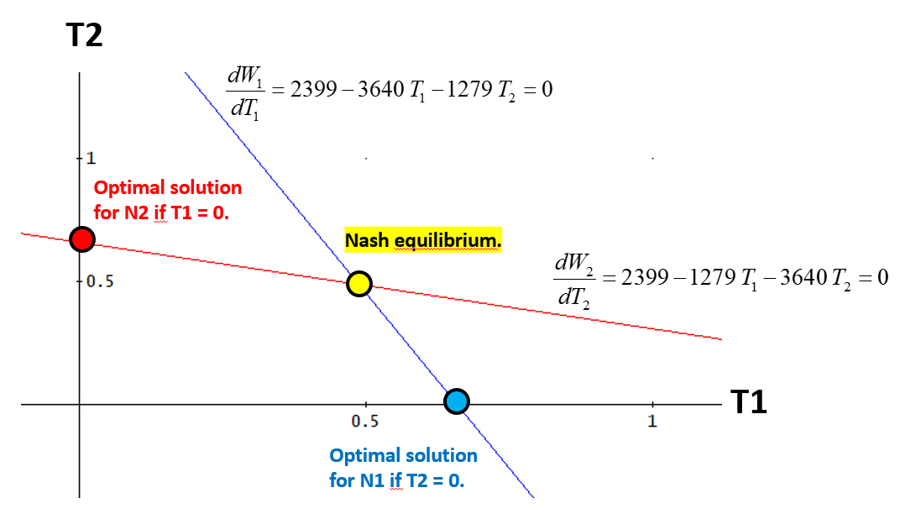
Dessa ekvationer bestämmer
hur N1 bör välja T1
samt hur N2 bör välja T2.

Slide 36
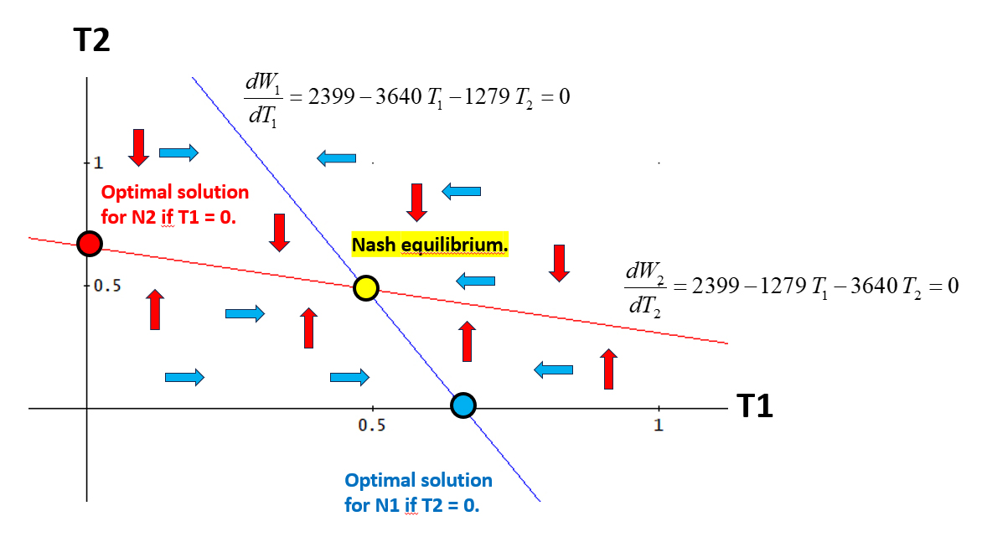
Pilarna visar hur N1 (blå)
och N2 (Röd) bör justera sina tullar T1 och T2 för att få bästa möjliga konsumentöverskott i sina länder.

Slide 37
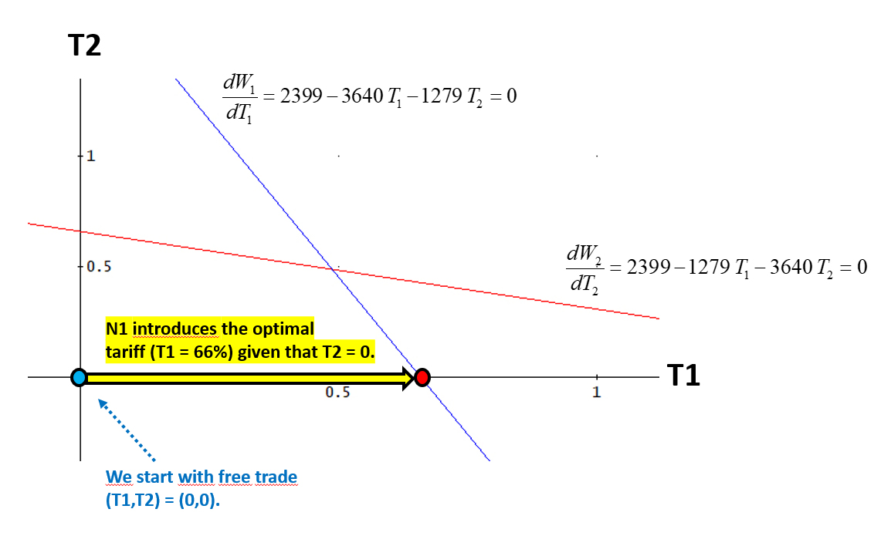
Gul pil visar hur N1
bör justera sin tull T1 om vi utgår från fri handel utan tullar.

Slide 38
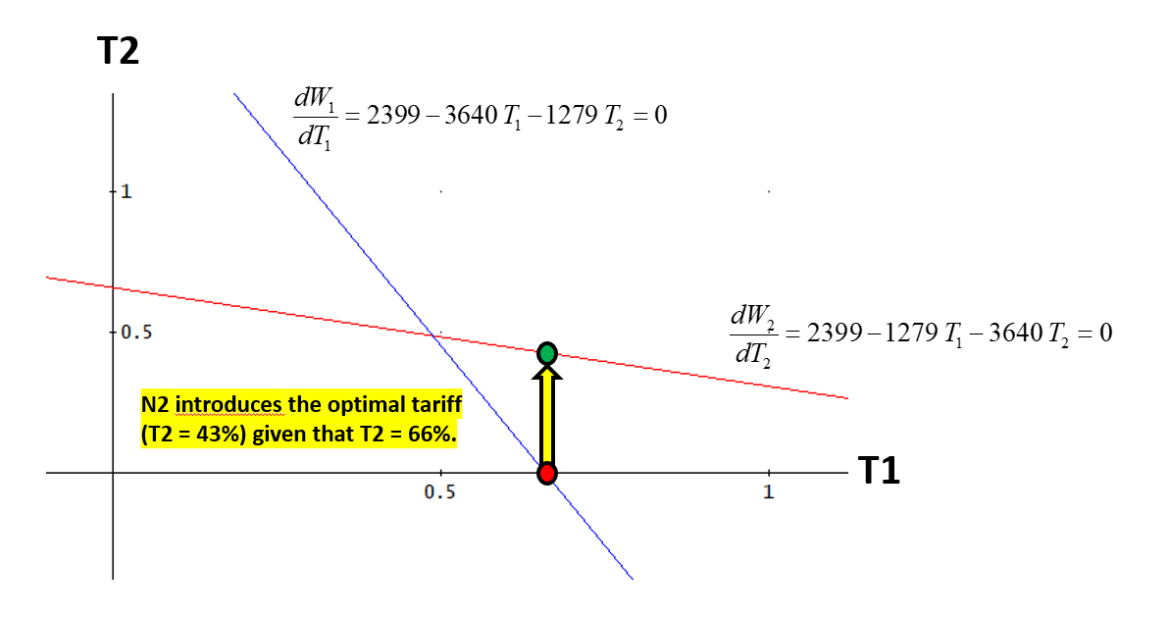
Gul pil visar hur N2 bör justera sin tull T2.

Slide 39
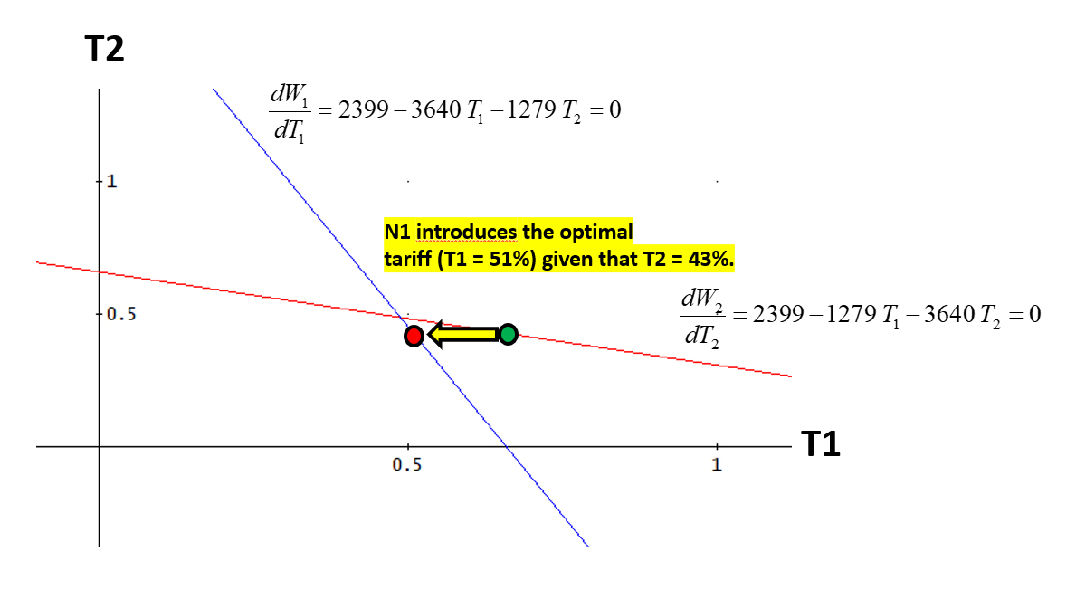
Gul pil visar hur N1 bör justera sin tull T1.

Slide 40
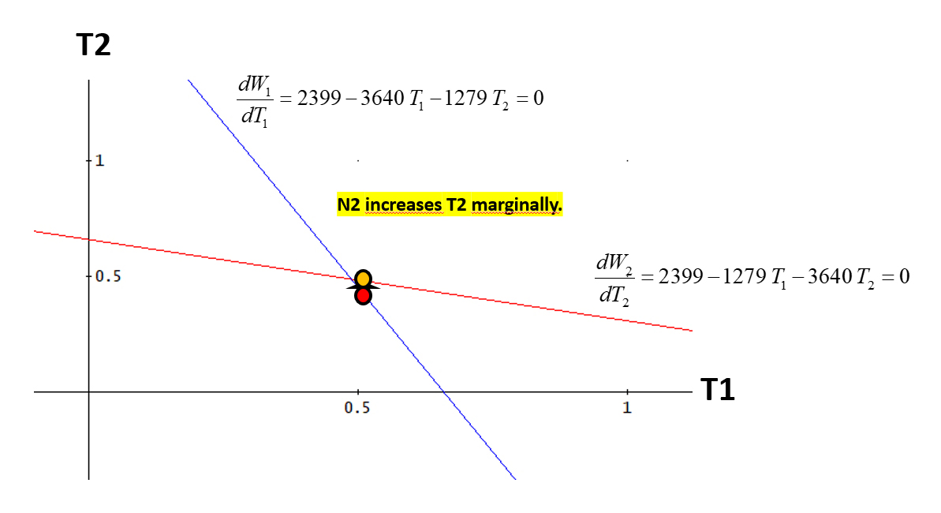
Gul pil visar hur N2 bör justera sin tull T2.

Slide 41
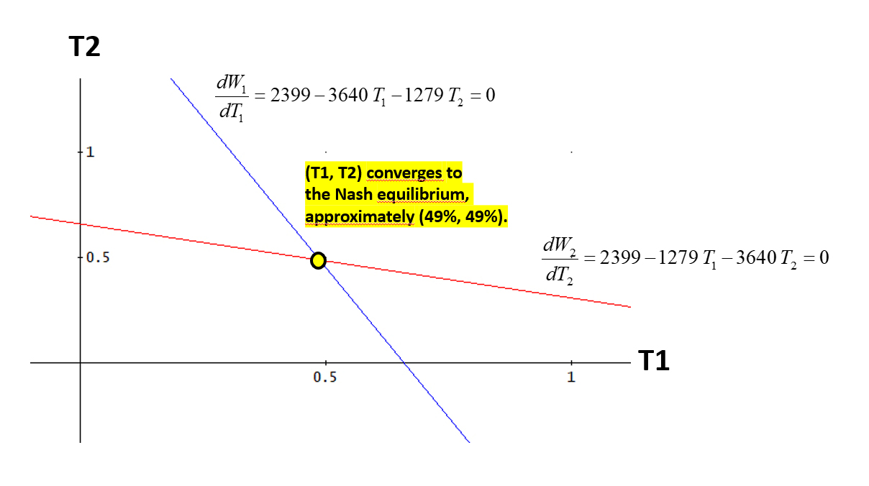
Nash jämvikt.

Slide 42
Summa vinst av olika tullkombinationer.
Nash jämvikt är sämre än frihandel för världen som helhet.

Slide 43
Nash jämvikt:
(Ca 49%)
Nash jämvikt:
Free Trade utan tullar:
BÄST!

Slide 44
Slutsatser:
#1: Det är alltid lönsamt för en nation att införa en strikt positiv tull
på import, så länge som andra nationer inte inför tullar.
#2: Det är rationellt för en nation N2 att införa en tull, T2,
om N1 inför en tull, T1.
#3: Nash-jämviktskombinationen av tullar är unik och stabil.
Dessa tullar kan vara höga.
#4: De ekonomiska resultaten i bägge nationerna är högre vid frihandel än i Nash-jämviktslösningen med tullar.
#5: Det är viktigt att tydligt uppvisa kraftfullt planerat tull-försvar mot eventuella tull-anfall. Fred med
frihandelsavtal är då rationella för de deltagande.
#6: Det kan vara rationellt för en diktator att införa en tull, även om detta inte är rationellt för konsumenterna.
En diktator kan lura folket att det är bra för folkets ekonomi med en tull. Diktatorn behåller sedan tull
-pengarna själv för andra ändamål.

Slide 45
Optimala Blå Dragoner
med Lohmander:
Lohmander, P., Optimal Krigföring via Tullar,
Kamratforeningen Blå Dragoner, Umeå Skvadron, 251127,
http://www.lohmander.com/PL_K4_Tullar_25.pdf
http://www.lohmander.com/PL_K4_Tullar_25.pptx
Lohmander, P., Optimal Utnötning, från Iwo Jima till Ukraina och Framtiden,
Kamratforeningen Blå Dragoner, Umeå Skvadron, 250327,
http://www.lohmander.com/PL_K4_25.pdf
http://www.lohmander.com/PL_K4_25.pptx
Lohmander, P., Optimal Jägarstrid, Kamratföreningen Blå Dragoner, Umeå Skvadron,
Garnisonsmässen, Umeå, Sverige, Torsdagen den 18 April, 2024.
http://www.Lohmander.com/PL Optimal Jagarstrid 240418.pdf
http://www.Lohmander.com/PL Optimal Jagarstrid 240418.pptx

Slide 46
Tack för Er Uppmärksamhet!
Frågor?
Peter@Lohmander.com
peter.lohmander@icloud.com

